Slide 1



Slide 2


INTRODUCCIÓN
En el presente proyecto se refiere a la necesidad de monitorear la captura oportuna de las remisiones embarcadas en el Almacén Delegacional, con destino a las 44 Unidades de Medicina Familiar de primer nivel, 3 Hospitales Generales Regionales y 7 Hospitales Generales de Zona, que conforman la Zona Oriente Del Estado de México del Instituto Mexicano del Seguro Social (IMSS).

Slide 3
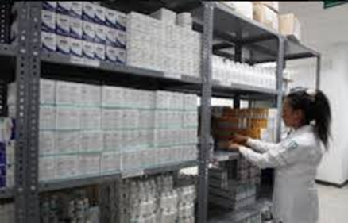
NECESIDAD
Se tiene la necesidad de demostrar que porcentaje de remisiones embarcadas han arribado a su destino y cuantas se han capturado en el Sistema de Abasto Institucional, con la finalidad de mantener actualizados los inventarios y garantizar el medicamento a los trabajadores y sus familias.

Slide 4

OPORTUNIDAD / INICIATIVA
Actualmente no existe reporte directivo que mida el nivel de atención logístico que se tiene entre el Almacén y las Unidades Médicas.
Se sugiere implementar Indicadores de Desempeño Logístico (KPI), estos nos Permiten evaluar el desempeño y el resultado en cada proceso. Incluyen los procesos de recepción, almacenamiento, inventarios, despachos, distribución, etc.

Slide 5

OBJETIVOS
Realizar una propuesta de Informe Directivo que identifique el porcentaje de desempeño.
Uso de las TIC’s de manera responsable y social con la finalidad de garantizar información confiable, veraz y oportuna
Solicitar al jefe del Sistema Administrador de Abasto, acceso a las base de datos (BD) del Servidor Delegacional Oriente e identificar y analizar las tablas que contienen la información necesaria.
4. Determinar objetivos en los procesos y se semaforizar el Nivel de servicio de cada unidad de medicina familiar, con la intención de identificar las áreas de oportunidad para su corrección inmediata.

Slide 6
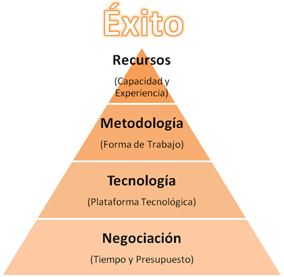
CRITERIOS DE ÉXITO
EL proyecto inicia el 07 de agosto y termina el 15 de septiembre de 2023, cumpliendo con el objetivo de generar.
El proyecto no genera ningún tipo de gasto a la empresa.
Uso de las TIC´s con responsabilidad social y empresarial (RSE)
Basados en la metodología PMBOK (Planeación, Ejecución, Seguimiento y Control, resultados) se administra el proyecto.
5. Recursos tecnológicos y apoyo en todo sentido por parte de la Coordinación de Abastecimiento y Sistemas.

Slide 7
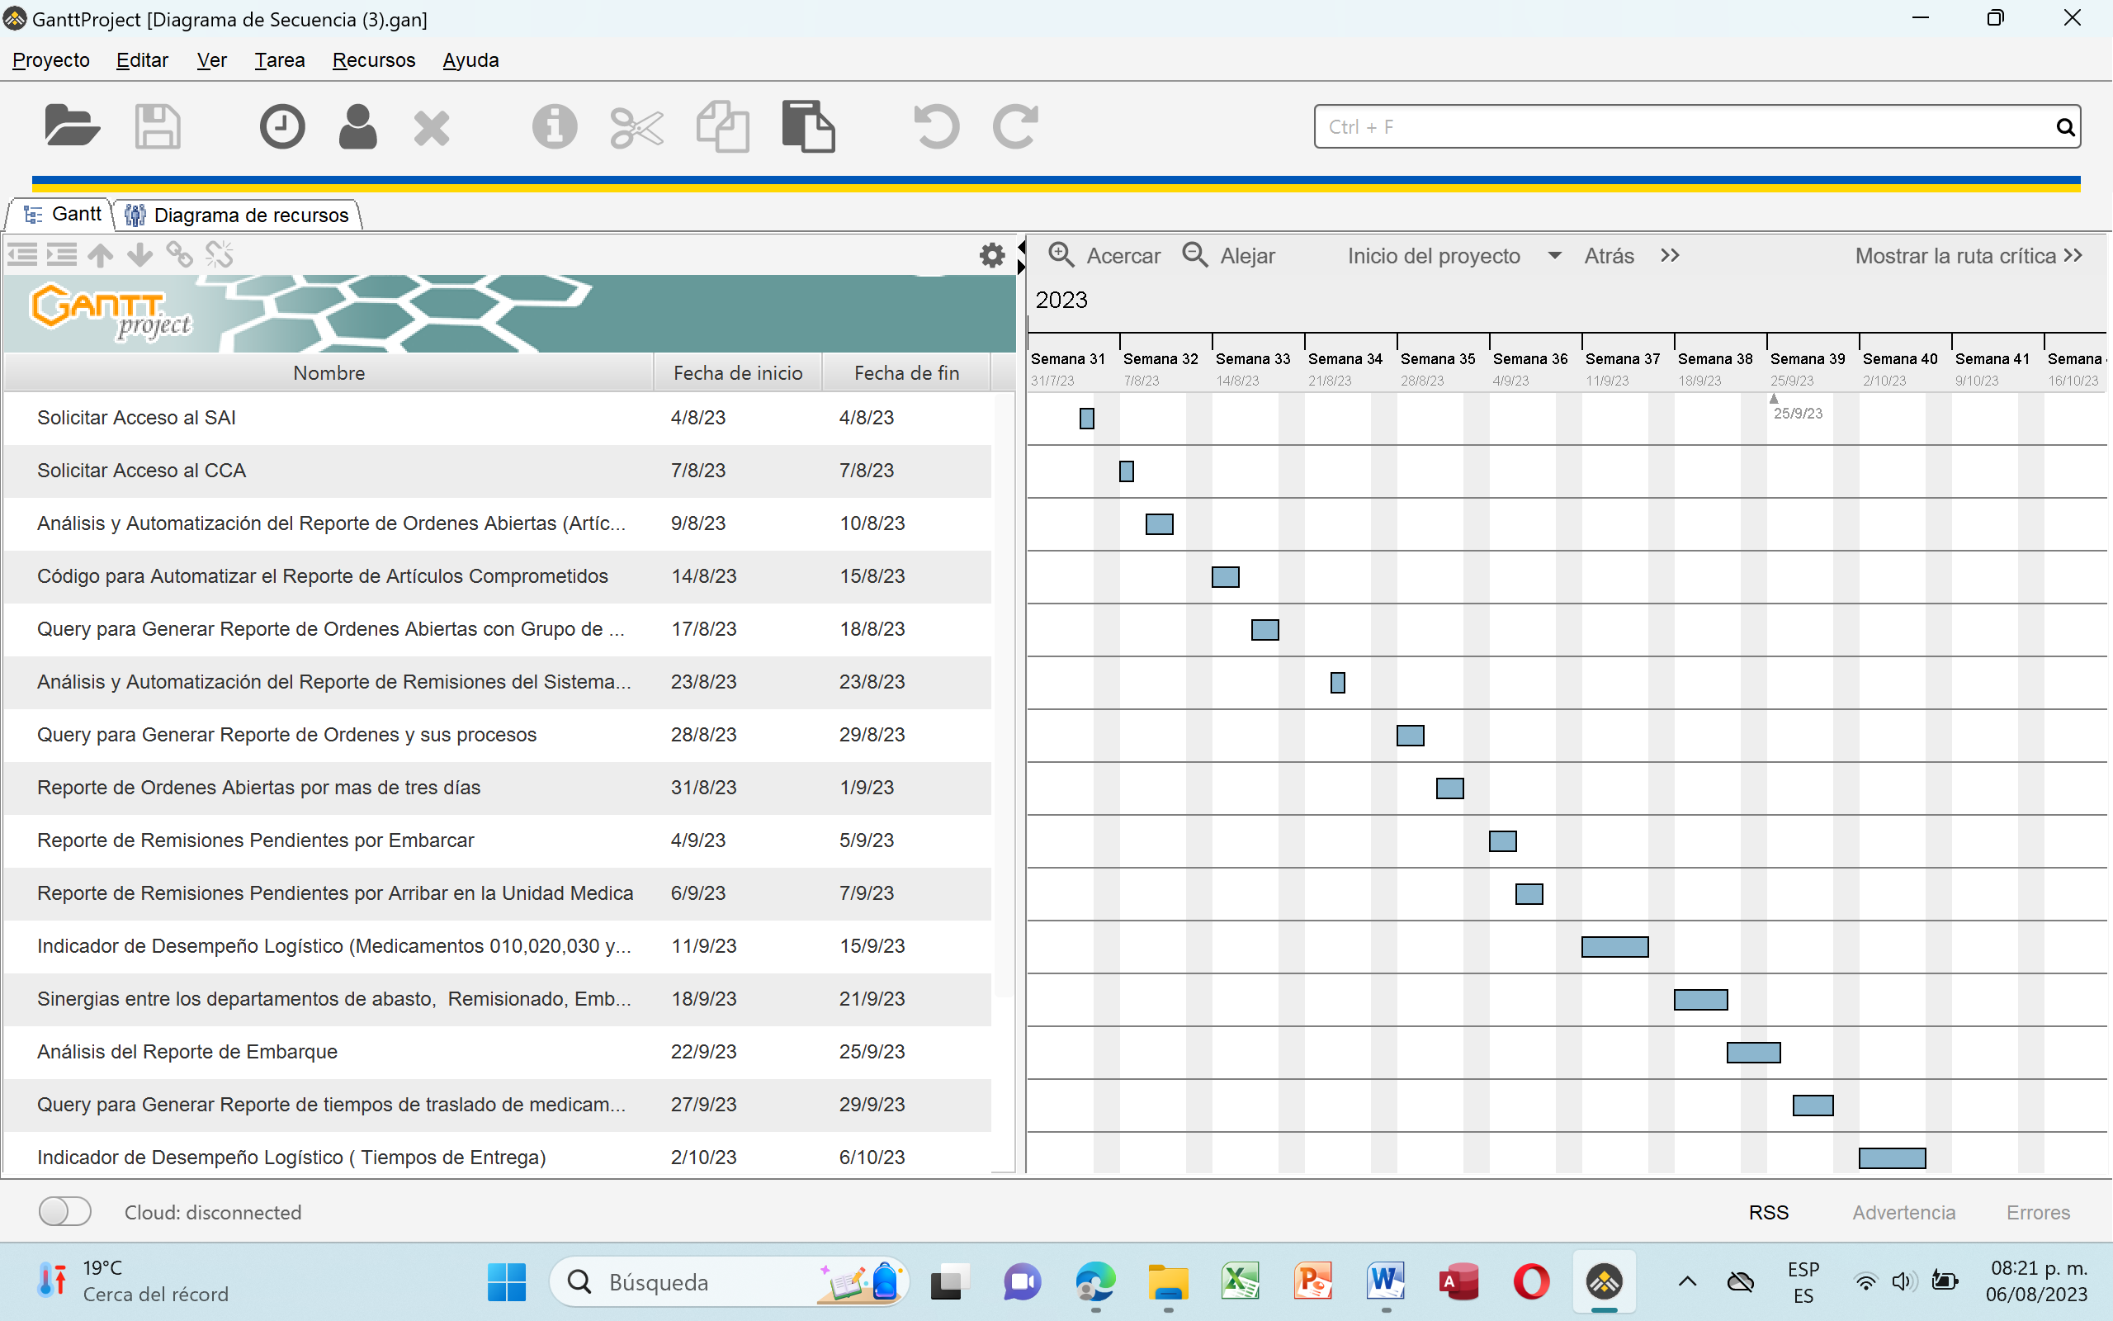
CRONOGRAMA

Slide 9

RIESGOS IDENTIFICADOS
Resistencia al cambio por parte del área operativa.
Personal con pocas habilidades en informática.
Trabajos no programados
Enfermedades

Slide 10

PLAN DE REACCIÓN A RIESGOS
Realizar curso-taller con los responsables del área operativa, donde se explique el objetivo y la finalidad de los Indicadores de desempeño.
Capacitación en el manejo Access y Excel al personal que estará involucrado en el reporte.
Comunicación constante con sistemas .

Slide 11

CONCLUSIONES
El proyecto que realizamos ha contribuido de manera muy importante para identificar y resaltar los porcentajes de desempeño de cada proceso para llevar a cabo mejoras que eficienticen la logística del abasto y el suministro .

